Slide 1


Районна бібліотека для дітей Березанської ЦБС
Проект-гра

Slide 2

Обґрунтування інноваційності ідеї:
“Начитані і щасливі” – це бібліотечна версія популярного телевізійного проекту “Зважені та щасливі”.
Суть проекту полягає в тому, що користувачі бібліотеки, які не цікавляться читанням та літературою, а лише відвідують Інтернет-центр, беручи участь у проекті, починають читати для власного задоволення. При цьому ще й змагаються за головний приз.

Slide 3


Мета проекту:
Залучення до читання дітей віком від 12 до 15 років, виховання у них любові до книги і потреби в читанні, відродження кращих традицій культури читання та змістовного дозвілля дітей у дитячій бібліотеці.
Увага! Увага! Увага!
Прийміть участь в проекті “Начитані та щасливі”
Завдання проекту:
Виявлення та залучення
до читання нечитаючих дітей

Slide 4

План реалізації ідеї:
За допомогою анкетування виявити нечитаючих дітей віком 12-15 років;
Розробити план, умови та графік проведення проекту – гри, яка складається з 5 турів;
Розробити відповідні завдання до кожного туру;
Підготовити рекламні афіші та оголошення про проведення кожного туру проекту-гри.

Slide 5


Умови гри:
Гра проводиться в Березанській РДБ для дітей віком від 12 до 15 років на протязі двох місяців;
Кожен етап гри містить відповідні завдання для відбору учасників наступного туру;
Учасники гри, за допомогою жеребкування, діляться на три групи, до кожної з яких прикріплюються бібліотечні фахівці для консультативної допомоги;
Під пильним наглядом бібліотекарів-наставників учасники виконують завдання кожного туру протягом тижня. В розпорядженні команд - бібліотечні фонди, довідкова література, рекомендаційні списки, каталоги та картотеки бібліотеки, комп’ютерне устаткування;
Завданням наставника є об’єднання нечитаючих дітей та спонукання їх до пізнання світу книги у формі захопливого змагання; всебічна допомога їм на шляху до перемоги. Але тільки від учасників залежить, наскільки вони будуть читати самостійно та чи потраплять до наступного етапу гри.

Slide 6

Умови гри:
В кінці кожного туру кожен учасник команди проходить випробування, намагаючись набрати найбільшу кількість балів. За сумарною кількістю балів усіх учасників журі визначає команду – переможця, яка в повному складі переходить до наступного туру;
Команди, які набрали меншу кількість балів, методом внутрішнього голосування визначають, хто із учасників покидає змагання;
На останньому етапі гри залишаються три конкурсанти, які самостійно змагаються за перемогу. Тобто, переможцем стає учасник, який за час проекту покаже себе, як найначитаніший та найерудованіший.

Slide 7
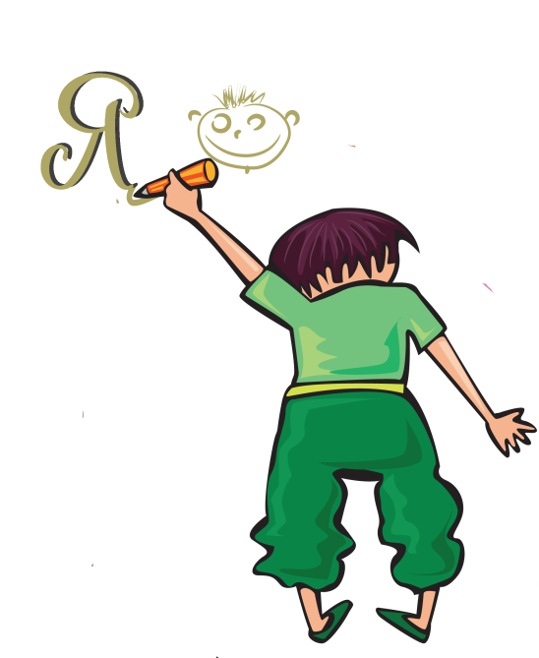
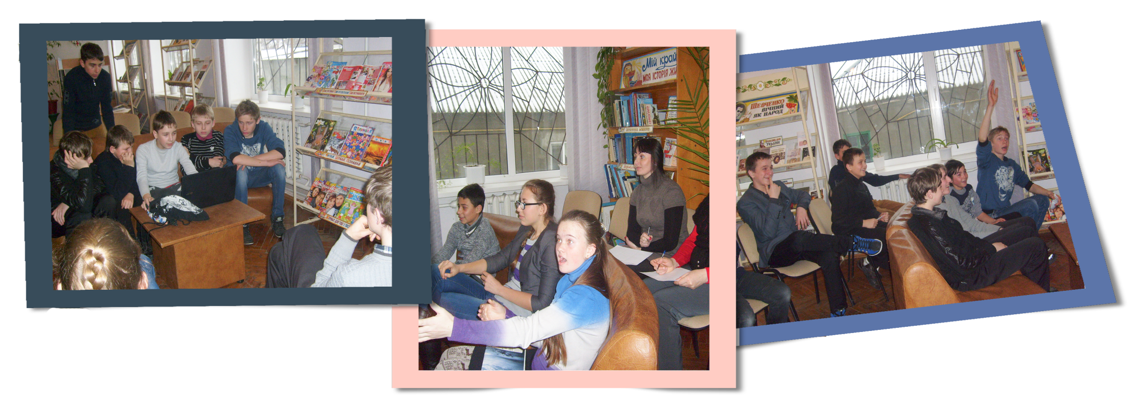
І тур
“Представлення”
Завдання:
Учасникам необхідно представити себе: розповісти про свої інтереси, уподобання та хобі, поділитися враженнями про читання. Кожному учаснику надається 5-7 хв. для власної презентації.

Slide 8
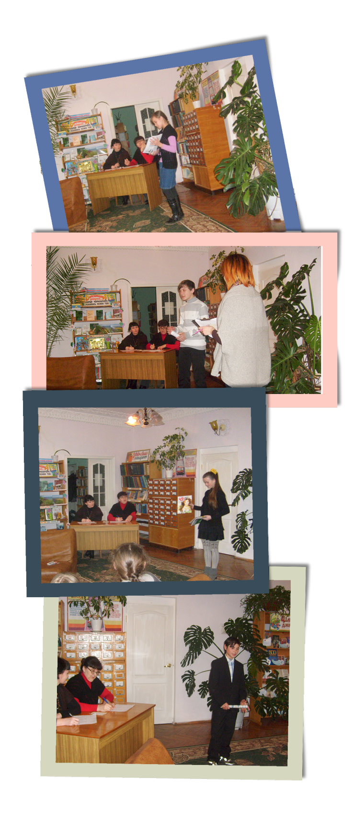

ІІ тур
“Мій улюблений журнал”
Завдання:
Учасникам пропонується:
назвати найбільшу кількість періодичних видань, які вони знають;
презентувати улюблений журнал;
підготувати «Хвилинку відпочинку» із журналу (цікава стаття, завдання, гра, анекдот, кросворд, головоломка, порада, тощо).
Надається 10 хв., протягом яких учасник представляє свої знання

Slide 9


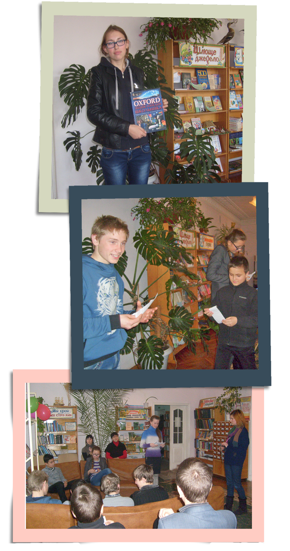
ІІІ тур
«У світі енциклопедій»
Завдання:
Учасники повинні:
Назвати найцікавіші енциклопедії;
Розповісти про енциклопедії, з якими учасник познайомився за час проекту «Начитані та щасливі»;
Перелічити найбільшу кількість видів енциклопедій;
Представити найцікавішу енциклопедію.
Надається 10-15 хв. кожному учаснику,
протягом яких він презентує свої відповіді

Slide 10

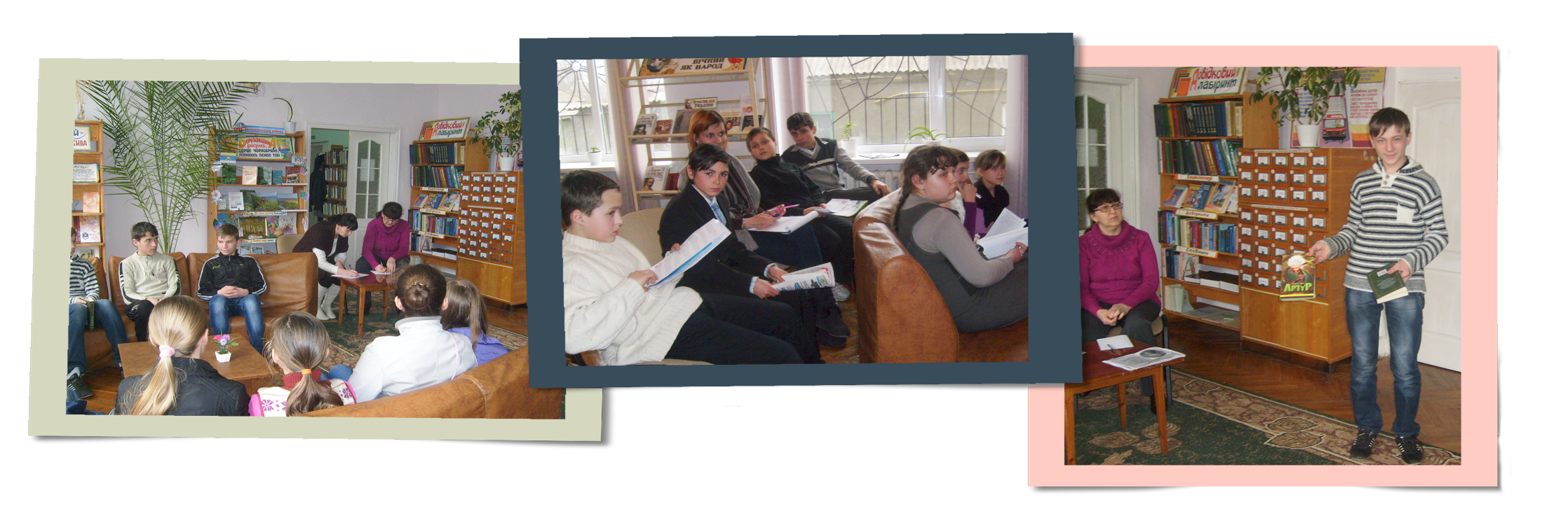
ІV тур
«Найкращий жанр»
Завдання:
Учасник повинен представити улюблений жанр літератури;
Презентувати письменників та книги цього жанру.
Для представлення учаснику надається 15 хв.

Slide 11

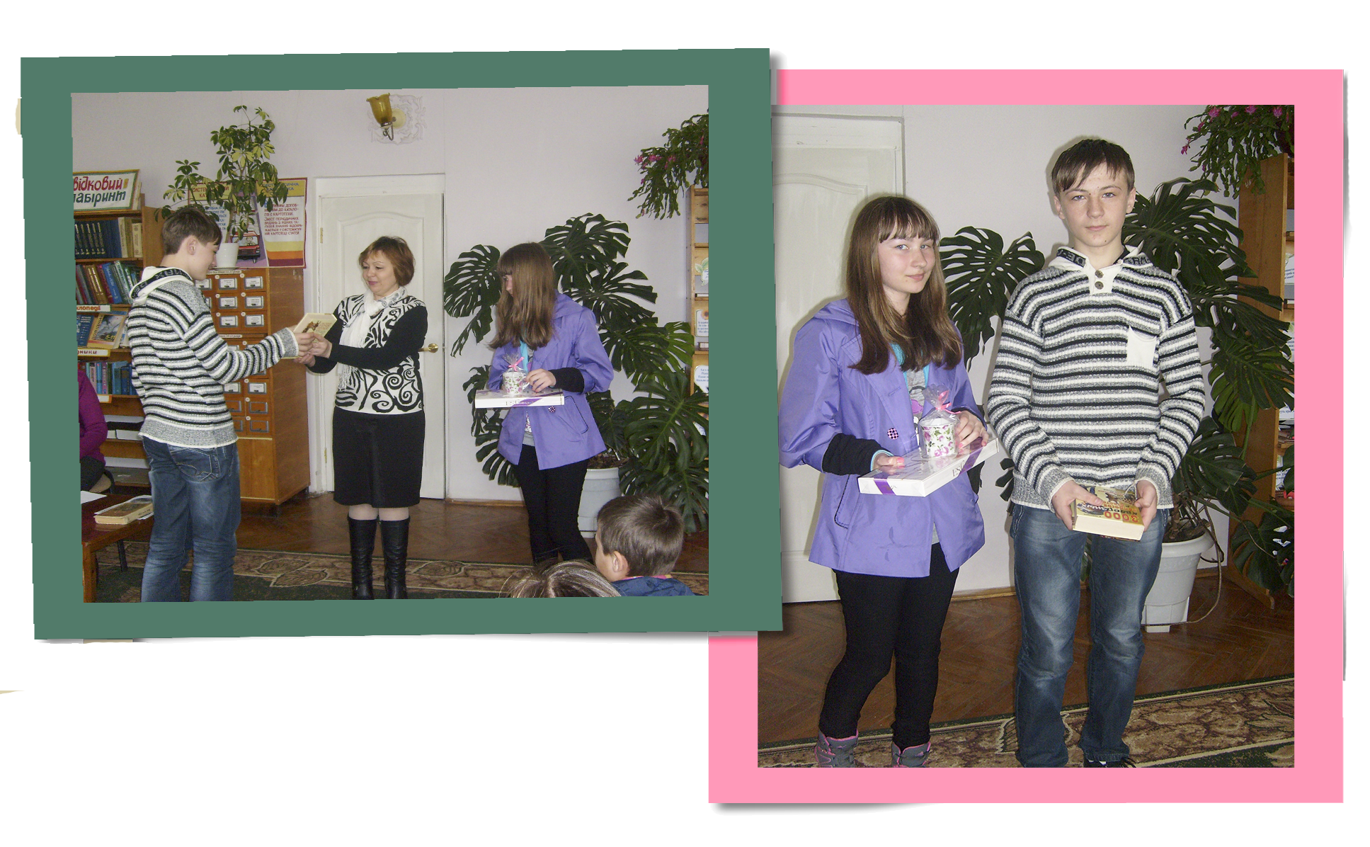
V тур
«Моя улюблена книга»
Завдання:
Презентація улюбленої книги у формі буктрейлера, мультимедійної презентації, рекламних матеріалів тощо.
Час презентації для учасника не обмежений.

Slide 12
Оцінка результатів:
До систематичного читання залучені нечитаючі діти 12-15 років
Розширилося коло читання школярів
Збільшився показник відвідування та книговидачі бібліотеки
Діти навчилися вдумливо читати та аналізувати прочитане
В бібліотеці організовано цікаве, змістовне та корисне дозвілля для підлітків, що, безумовно, впливає на позитивний імідж бібліотеки
Участь у проекті сприяла вихованню міжособистісного спілкування користувачів бібліотеки

Slide 13
Вартість реалізації проекту
Виготовлення рекламної продукції та оголошень – 50 грн.
Нагородження переможців (грамоти та цінні подарунки)– 200 грн.

Slide 14






"Начитаним та щасливим - 2"
в Березанській РДБ
бути!

